Slide 1
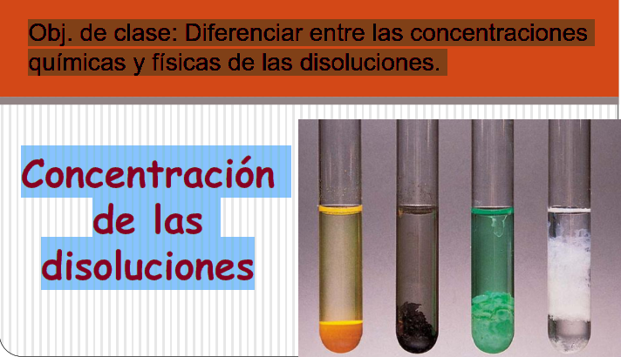

Slide 2
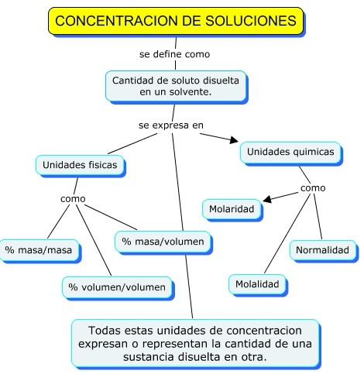

Slide 3
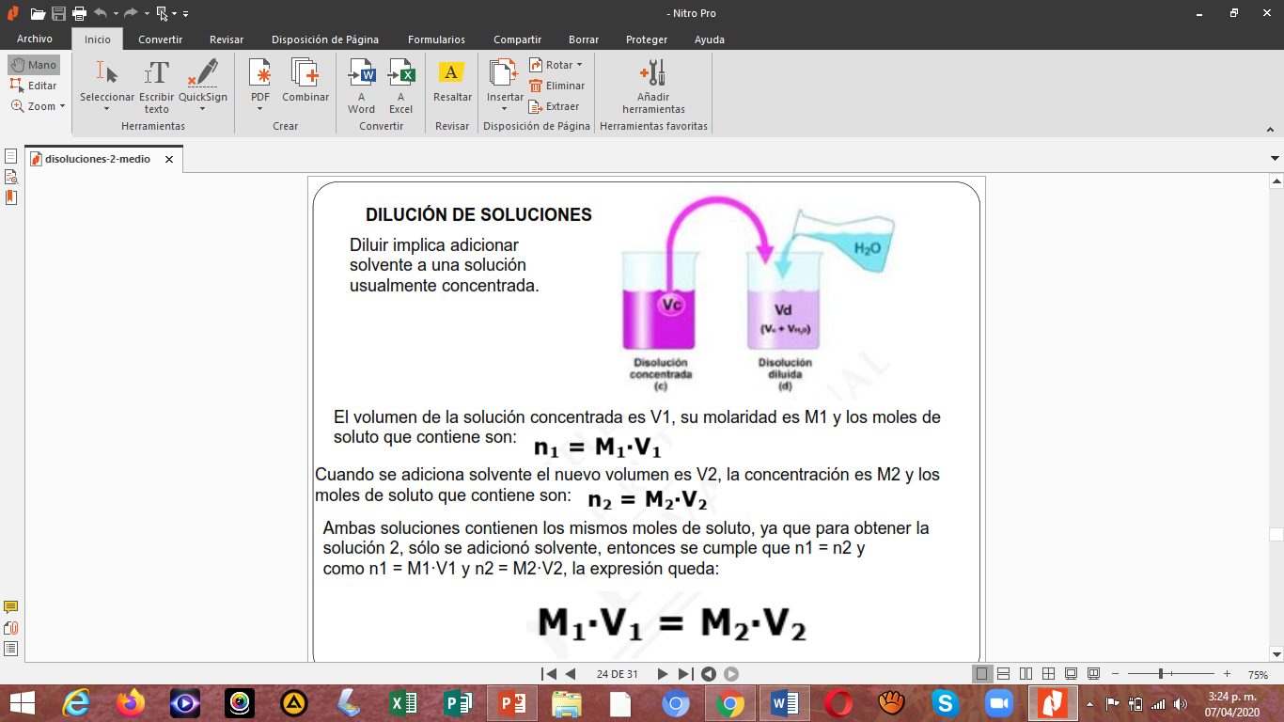
UNIDADES QUIMICAS DE CONCENTRACION

Slide 4
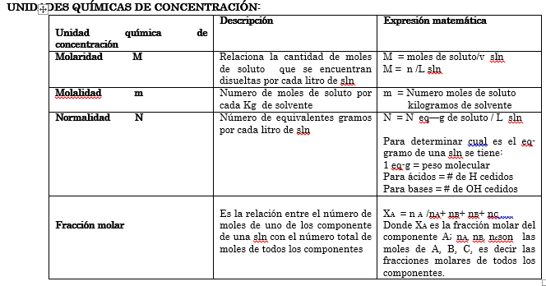

Slide 5
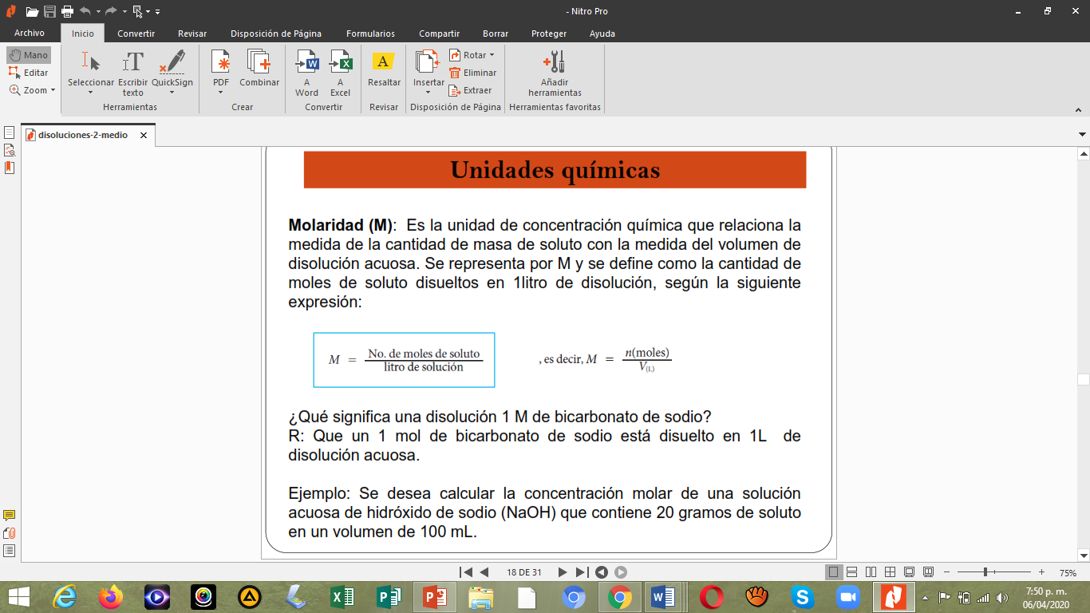
https://www.youtube.com/watch?v=91W-eKRihCY&t=37s

Slide 6
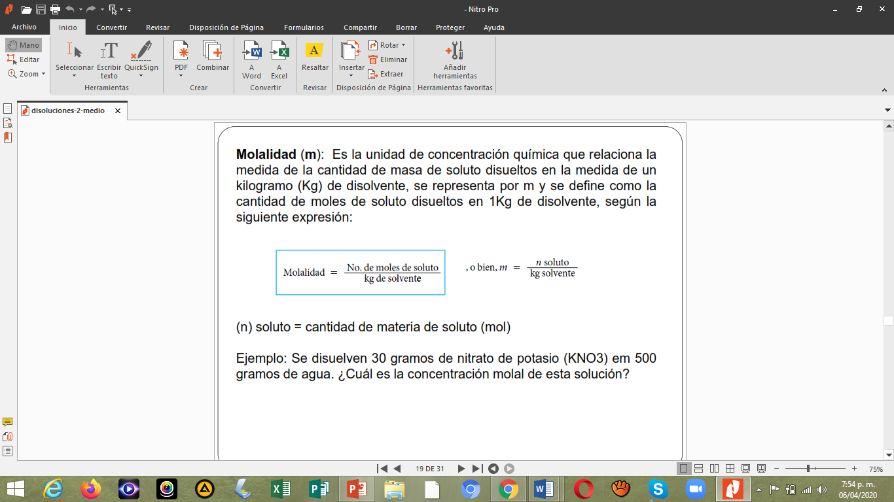
https://www.youtube.com/watch?v=V3x1IcAjNjk

Slide 7
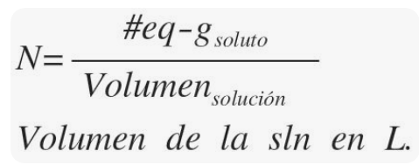
(N) Unidad de concentración que corresponde al número de equivalentes de soluto por litro de solución. La normalidad se calcula tomando como referencia una reacción determinada. Unidad química para expresar
la concentración. Concentración de una solución en Nº de equivalentes gramo de soluto por litro de solución.
NORMALIDAD EN QUIMICA
https://www.youtube.com/watch?v=VWL1oSheHjE

Slide 8
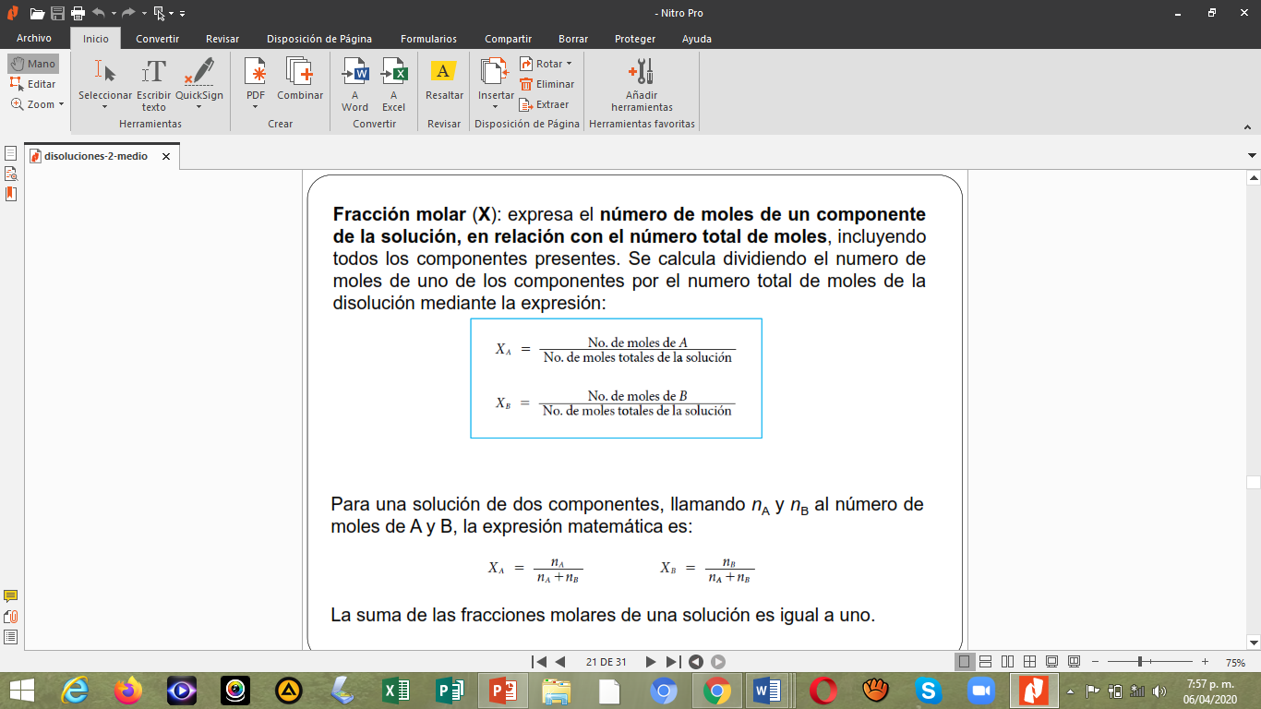
https://www.youtube.com/watch?v=S65PDBB7zJE&t=60s

Slide 9
